Slide 1
Engenharia cognitiva e percurso cognitivo
Ingrid Teixeira Monteiro
QPC0016, QXD0221 – Interação Humano-Computador

Slide 2
Engenharia cognitiva

Slide 3
Engenharia Cognitiva
Concebida por Donald Norman em 1986
Tentativa de aplicar conhecimentos de ciência cognitiva, psicologia cognitiva e fatores humanos ao design e construção de sistemas computacionais
Principais objetivos de Norman
Entender os princípios fundamentais da ação e desempenho humano
→ relevantes para o desenvolvimento de princípios de design
Elaborar sistemas que sejam agradáveis de usar
→ engajam os usuários de forma prazerosa.
É uma abordagem centrada no usuário

Slide 4
Engenharia Cognitiva
Na base da engenharia cognitiva está a discrepância entre os objetivos expressos psicologicamente e os controles e variáveis físicos de uma tarefa
Início → objetivos e intenções → variáveis psicológicas
Diz respeito às necessidades e situação do usuário
Tarefa → realizada em um sistema físico → mudanças nas variáveis físicas e no estado do sistema.

Slide 5
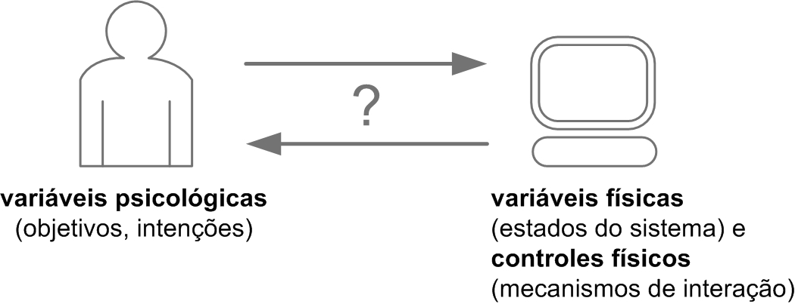
Engenharia Cognitiva
Mundo psicológico X Mundo físico
Usuário precisa...
interpretar as variáveis físicas em termos relevantes aos objetivos psicológicos
traduzir as suas intenções psicológicas em ações físicas sobre os controles e mecanismos do sistema

Slide 6
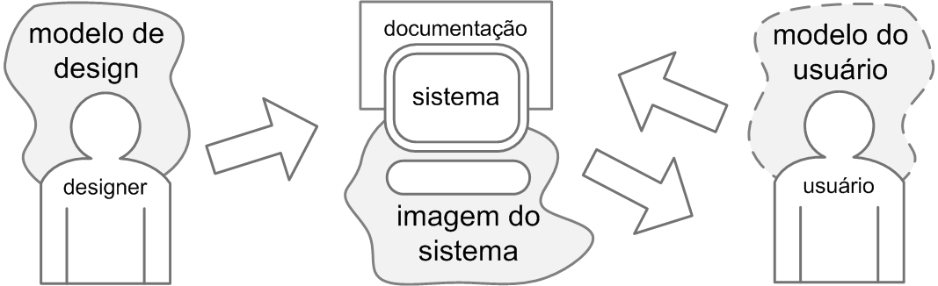
Modelos conceituais
A engenharia cognitiva considera três modelos:
Modelo de design (mental)
Imagem do sistema (físico)
Modelo do usuário (mental)

Slide 7
Modelos conceituais
Modelo de design
Modelo conceitual do sistema tal como concebido pelo designer.
Descreve a lógica de funcionamento do sistema
Deve se basear em tarefas, requisitos, capacidades e experiência do usuário
Deve considerar as capacidades e limitações dos mecanismos de processamento de informação do usuário (raciocínio, memória)
Imagem do sistema
Corresponde ao sistema executável
Modelo físico construído com base no modelo conceitual de design
Deve ser explícita, inteligível e consistente

Slide 8
Modelos conceituais
Modelo do usuário
Modelo conceitual construído pelo usuário durante a interação com o sistema
Resulta da interpretação da imagem do sistema
Objetivo do designer
Fazer o usuário ser capaz de elaborar um modelo conceitual compatível com o modelo de design através da sua interação com a imagem do sistema.

Slide 9
Teoria da ação
Norman propôs uma teoria da ação que distingue diversos estágios de atividade ocorridos durante a interação usuário-sistema
A discrepância entre as variáveis psicológicas e físicas é representada por Norman através de dois golfos que precisam ser superados ou “atravessados”
O processo de interação com um artefato pode ser visto como ciclos de ação envolvendo fases de execução e de avaliação, alternadamente.

Slide 10
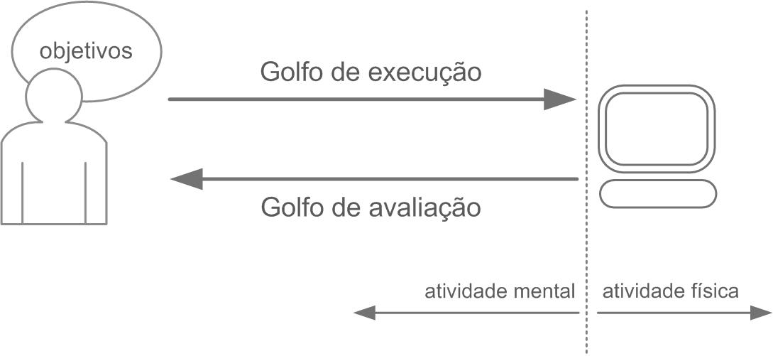
Teoria da ação
Golfos
variáveis psicológicas
distância entre
variáveis e controles
físicos

Slide 11
Teoria da ação
Cada golfo é unidirecional
o golfo de execução vai dos objetivos do usuário para o estado do sistema;
o golfo de avaliação vai do estado do sistema para os objetivos do usuário.

Slide 12
Golfos
Golfo de execução
Refere-se à dificuldade de atuar sobre o ambiente e ao grau de sucesso com que o artefato apoia essas ações
O golfo de execução é atravessado quando os comandos e mecanismos do sistema casam com os pensamentos e objetivos do usuário.
Para cruzar este golfo, o usuário deve traduzir suas ideias ou objetivos para a linguagem dos dispositivos de entrada.
Golfo de avaliação
Refere-se à dificuldade de avaliar o estado do ambiente e ao grau de sucesso com que o artefato apoia a detecção e interpretação desse estado.
O golfo de avaliação é atravessado quando a saída apresenta um bom modelo conceitual do sistema, que é prontamente percebido, interpretado e avaliado.
Para cruzar este golfo, o usuário deve traduzir a linguagem de saída do sistema para a sua própria linguagem

Slide 13
Ciclo de ações
O usuário estabelece um objetivo de alto nível
um estado do mundo que ele deseja alcançar através da interação com o sistema
O usuário formula uma intenção
Decisão de agir em direção ao objetivo, estabelecendo um subobjetivo que ele poderá alcançar diretamente através do uso do sistema
O usuário escolhe uma estratégia para alcançar seu objetivo.

Slide 14
Ciclo de ações
O usuário especifica as ações a ser realizada
Quais configurações das variáveis do sistema correspondem ao estado desejado?
Quais mecanismos de controle levam a esse estado?
Planejamento do usuário, cujo resultado é uma representação mental de quais ações devem ser executadas sobre a interface e em que ordem
O usuário executa as ações planejadas, seguindo a ordem especificada
Manipular dispositivos de entrada da interface

Slide 15
Ciclo de ações
O usuário percebe a mudança de estado da interface ou uma ausência de resposta do sistema
Recebido pelos dispositivos de saída da interface
O usuário interpreta o novo estado do sistema
Atribui um significado ao que é percebido
Ausência de resposta = “nada aconteceu”
O usuário avalia o novo estado do sistema e compara com o estado desejado
Corresponde à intenção formulada e ao objetivo almejado

Slide 16
Ciclo de ações
O resultado da avaliação determina se as ações realizadas contribuíram para o usuário se aproximar do seu objetivo ou não.
Se estado interpretado = estado desejado → atingiu o objetivo
Se estado interpretado ≠ estado desejado → o ciclo deve reiniciar

Slide 17
Etapas da interação usuário-sistema
Em um sistema de biblioteca, um usuário que queira fazer uma consulta sobre um livro ou artigo poderia passar pelas seguintes etapas de interação:
Formulação da intenção
Quero procurar a referência completa do livro “Interação Humano-Computador”, de Simone Barbosa e Bruno da Silva.
Especificação da sequência de ações:
Devo selecionar o comando de “busca” e entrar com os dados que eu tenho.
Execução
Ativo “busca” no menu;
Digito o nome do livro no campo “nome do livro”;
Digito o nome do autor no campo “nome do autor”;
Seleciono “OK”

Slide 18
Etapas da interação usuário-sistema
Percepção
Apareceu uma nova tela com dados de livro.
Interpretação
Os dados apresentados correspondem à busca que eu fiz.
Avaliação
Encontrei as informações que eu queria. Completei a tarefa com sucesso.

Slide 19
Travessia de golfos
O golfo de execução e o golfo de avaliação descrevem a lacuna que existe entre o usuário e a interface.
O objetivo dos golfos é mostrar como projetar a interface para habilitar o usuário a lidar com eles.
Os golfos podem ser reduzidos através de um projeto adequado do sistema ou através de treinamento e esforço mental por parte dos usuários.
Tarefa do designer
Tentar diminuir o tamanho dos golfos de execução e de avaliação → redução dos problemas durante a interação

Slide 20
Distâncias
A engenharia cognitiva define a noção de distância entre os pensamentos do usuário e os requisitos físicos do sistema.
Relação entre a tarefa que o usuário tem em mente e a forma que a tarefa pode ser realizada através da interface.
Distância pequena → tradução simples e direta
Os pensamentos do usuário são prontamente traduzidos em ações físicas exigidas pelo sistema
A saída do sistema é prontamente interpretada em termos de objetivos de interesse para o usuário.
As noções de distância semântica e articulatória foram propostas como uma forma de medir a carga cognitiva imposta aos usuários pelas linguagens de interface.

Slide 21
Distância semântica
Distância subjetiva entre os objetivos do usuário e a semântica da interface.
Reflete a relação entre as intenções do usuário e o significado das expressões nas linguagens de interface tanto para entrada quanto para saída.
É a distância entre o que o usuário gostaria de dizer na linguagem de interface e o significado disponível pelos elementos da linguagem
É possível dizer o que se quer nesta linguagem?
É possível dizer o que se quer de forma concisa?

Slide 22
Distância semântica
A distância semântica avalia a separação entre as metas / tarefas do usuário e a funcionalidade do sistema a elas associada
Se existe um comando no modelo de interação cujo significado (resultado ou efeito) seja aquele pretendido pelo usuário.
Uma distância pequena significa que existe um comando (quase que) diretamente associado à meta.
Uma distância grande indica que o usuário precisa quebrar metas em submetas e realizar um planejamento de tarefas.

Slide 23
Distância articulatória
Distância entre os significados das ações e suas formas físicas.
Reflete a relação entre a forma física de uma expressão na linguagem da interação e o seu significado, tanto para entrada quanto para saída.
É a distância entre o significado e a forma dos elementos da linguagem de Interface
Quais os obstáculos para expressar nesta linguagem de interface os significados daquilo que ela pode processar?

Slide 24
Distância articulatória
Enquanto que distância semântica tem a ver com a relação entre as intenções do usuário e os significados de expressões, a distância articulatória tem a ver com a relação entre os significados de expressões e sua forma física.
A distância articulatória avalia o relacionamento entre o significado (resultado ou efeito) de um comando e a forma da sequência de ações (o comando) tal como se disponibiliza para o usuário.

Slide 25
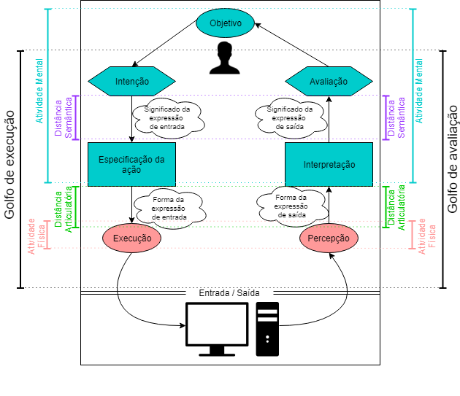

Slide 26
Percurso cognitivo

Slide 27
Percurso Cognitivo
Método de avaliação de IHC cujo principal objetivo é avaliar a facilidade de aprendizado de um sistema interativo, através da exploração da sua interface
Motivado pela preferência de muitas pessoas em “aprenderem fazendo”, em vez de aprenderem através de treinamentos, leitura de manuais, etc.
O percurso cognitivo guia a inspeção da interface pelas tarefas do usuário
Para cada ação, o avaliador tenta se colocar no papel de um usuário e detalha como seria sua interação com o sistema naquele momento
O avaliador inspeciona a interface e formula hipóteses sobre o sucesso ou o insucesso da interação a cada passo

Slide 28
Percurso Cognitivo
O avaliador avalia o processo de interação segundo a visão da engenharia cognitiva
O percurso cognitivo pode ser realizado por um ou mais avaliadores
Quando há mais de um avaliador, eles devem realizar as atividades em conjunto
Caso uma mesma tarefa precise ser realizada por usuários de diferentes perfis, a avaliação deve ser realizada para cada perfil

Slide 29
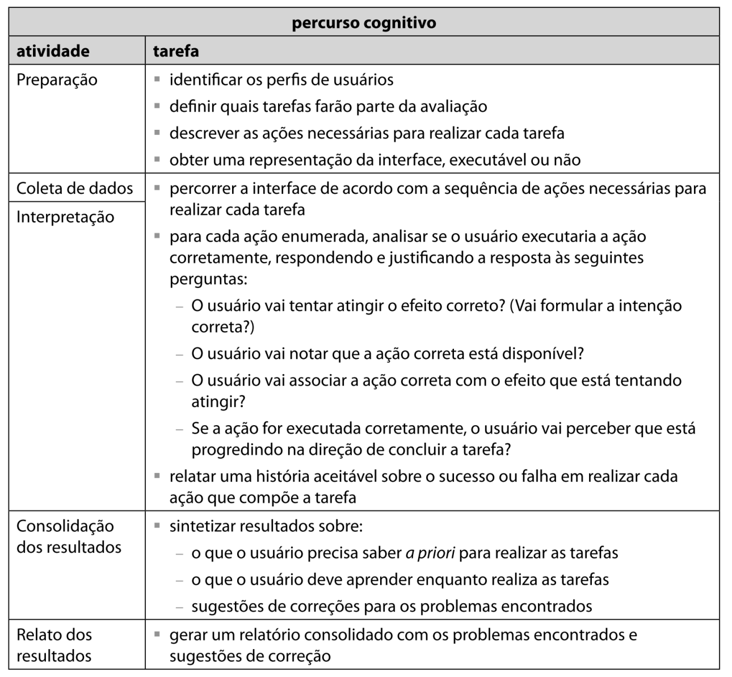

Slide 30
Perguntas
O usuário tentaria atingir o efeito correto? A formulação da intenção do usuário seria a esperada?
Um usuário tem mais chance de formular a intenção correta se:
a ação faz parte da tarefa tal como concebida pelo usuário;
o usuário tem experiência no sistema (ou semelhante);
o sistema fornece uma instrução ou solicita que o usuário realize a ação
O usuário perceberia que a ação correta está disponível?
Ele normalmente sabe que a opção está disponível se:
Tem experiência no sistema (ou semelhante)
Percebe na interface uma representação da ação desejada

Slide 31
Perguntas
O usuário conseguiria associar a ação correta com o efeito que está tentando atingir?
Ele costuma saber qual ação é adequada se:
Tem experiência no sistema (ou semelhante)
A interface comunica essa associação entre a ação e o efeito esperado
Nenhuma outra ação parece adequada (por eliminação)
Se a ação correta for realizada, o usuário perceberia que está progredindo para concluir a tarefa?
Ele sabe que está avançando se:
Tem experiência no sistema (ou semelhante)
As respostas do sistema estão de acordo com o efeito esperado

Slide 32
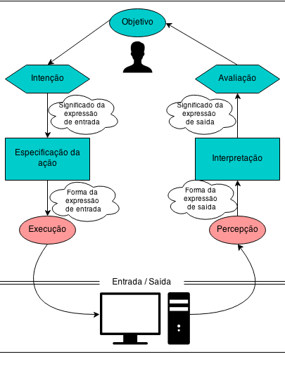
O usuário tentaria atingir o efeito correto?
(Qual a dificuldade de passar da intenção para o plano?)
O usuário perceberia que está progredindo para concluir a tarefa?
(Qual a dificuldade de compreender o feedback?)
O usuário perceberia que a ação correta está disponível?
(Qual a dificuldade de passar do plano à ação?)
O usuário conseguiria associar a ação correta com o efeito que está tentando atingir?
(Qual a dificuldade de perceber o feedback?)

Slide 33
Coleta e interpretação de dados
O avaliador deve relatar histórias de sucesso ou de insucesso ao responder essas perguntas
Todas as perguntas devem ser respondidas para cada ação
Mesmo que a resposta a uma pergunta seja negativa, o avaliador deve, após registrar seu relato de insucesso, supor que a resposta poderia ser positiva e então prosseguir respondendo à pergunta seguinte, até que todas as perguntas tenham sido respondidas para aquela ação

Slide 34
Exemplo
Tarefa: votar nulo na urna eletrônica
Usuário: eleitor insatisfeito com os candidatos à eleição
Cenário: o eleitor vai votar pela primeira vez, mas como não gostou de nenhuma das propostas dos candidatos, está decidido a anular o seu voto
Sequência de ações
Passo 1 → digitar um número inválido
Passo 2 → apertar o botão “Confirmar”

Slide 35
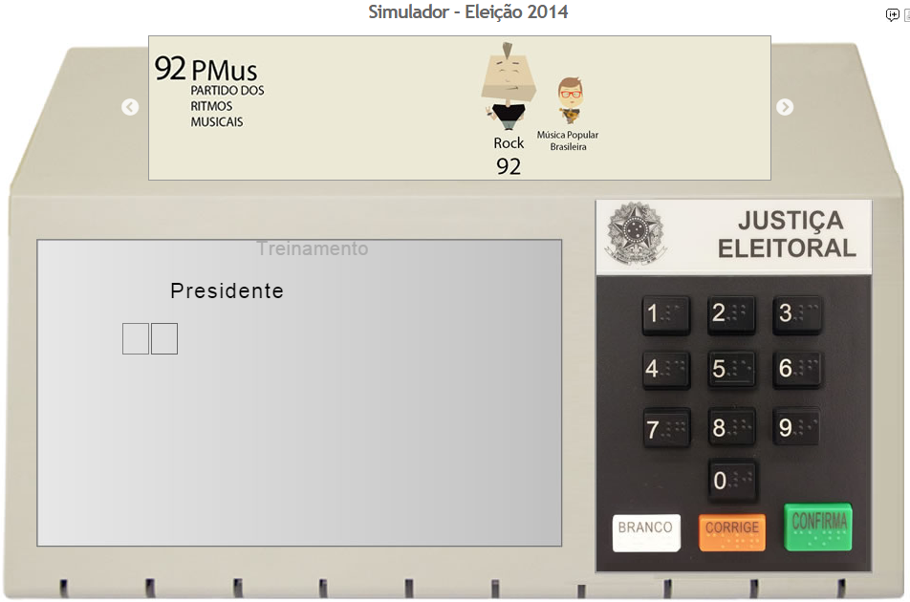

Slide 36
Passo 1 → digitar um número inválido
O usuário tentaria atingir o efeito correto?
O usuário perceberia que a ação correta está disponível?

Slide 37
Passo 1 → digitar um número inválido
“Hum, vejamos, onde é que eu anulo meu voto? O botão para votar em branco está ali, mas não quero votar em branco, quero anular meu voto. Talvez se eu tentar digitar o número de algum candidato”

Slide 38

Passo 1 → digitar um número inválido
“Ok, não tem nada para anular aqui também, não quero votar nesse cara, vou corrigir”

Slide 39
Passo 1 → digitar um número inválido
O usuário tentaria atingir o efeito correto?
Não. É necessário que o usuário tenha um conhecimento prévio de que é preciso digitar um número inválido para anular o voto
O usuário perceberia que a ação correta está disponível?
Não. Não há qualquer informação sobre como digitar um número inválido

Slide 40
Passo 1 → digitar um número inválido
“É mesmo, talvez eu precise votar em um número qualquer sem ser os dos candidatos”

Slide 41
Passo 1 → digitar um número inválido
O usuário conseguiria associar a ação correta com o efeito que está tentando atingir?
Se a ação correta for realizada, o usuário perceberia que está progredindo para concluir a tarefa?

Slide 42
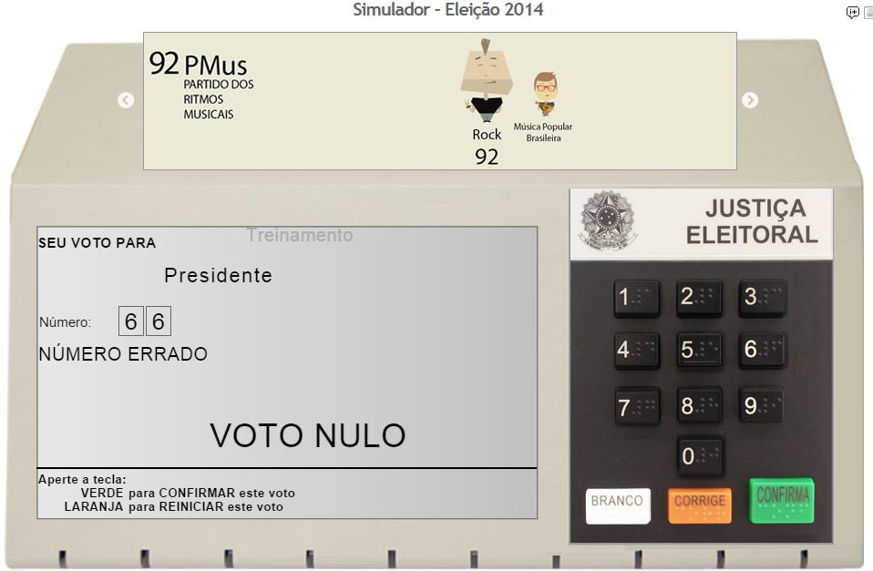
Passo 1 → digitar um número inválido
“Número errado? Eu sei que é errado, mas quero votar nulo. Ah, sim! Está aqui bem grande. Se eu confirmar, devo votar nulo ”

Slide 43
Passo 1 → digitar um número inválido
O usuário conseguiria associar a ação correta com o efeito que está tentando atingir?
Sim. A mensagem “VOTO NULO” indica isso.
Se a ação correta for realizada, o usuário perceberia que está progredindo para concluir a tarefa?
Não. A informação “Número errado” pode levar o eleitor a desfazer a ação
Sim. A informação “Voto nulo” ajuda o usuário a interpretar que está no caminho

Slide 44
Passo 2 → apertar o botão “Confirmar”
O usuário tentaria atingir o efeito correto?
O usuário perceberia que a ação correta está disponível?

Slide 45
Passo 2 → apertar o botão “Confirmar”
“Se eu confirmar, devo votar nulo ”

Slide 46
Passo 2 → apertar o botão “Confirmar”
O usuário tentaria atingir o efeito correto?
Sim. Por eliminação.
O usuário perceberia que a ação correta está disponível?
Sim. É um dos botões principais.

Slide 47
Passo 2 → apertar o botão “Confirmar”
O usuário conseguiria associar a ação correta com o efeito que está tentando atingir?
Se a ação correta for realizada, o usuário perceberia que está progredindo para concluir a tarefa?

Slide 48
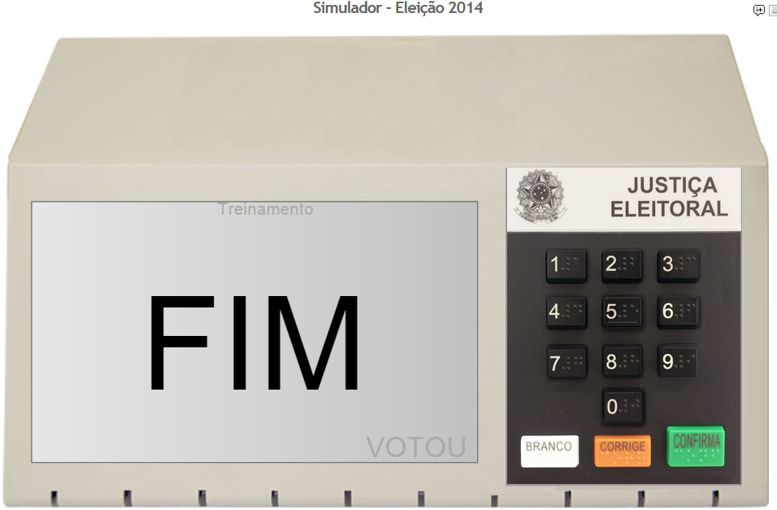
Passo 2 → apertar o botão “Confirmar”
“É isso, mas seria mais simples se houvesse um botão para anular, igual tem para votar em branco”

Slide 49
Passo 2 → apertar o botão “Confirmar”
O usuário conseguiria associar a ação correta com o efeito que está tentando atingir?
Sim. “Confirmar” tem o significado de efetivação da ação.
Se a ação correta for realizada, o usuário perceberia que está progredindo para concluir a tarefa?
Sim. Aparece a mensagem “Fim” grande e “Votou” menor, informando sobre o sucesso da tarefa.

Slide 50
Percurso cognitivo
Em comparação com a avaliação heurística, essa técnica se concentra mais na identificação de problemas específicos do usuário em detalhes
Tem o foco limitado, que é útil para certos tipos de sistema, mas não para outros
Pode ser útil principalmente para aplicações que envolvam operações complexas
É muito demorada e trabalhosa e os avaliadores precisam conhecer bem os processos cognitivos envolvidos

Slide 51


Referências
Capítulo 3
Seção 3.4. Engenharia Cognitiva
Capítulo 10. Métodos de avaliação de IHC
Capítulo 3
Seção 3.3. Frameworks cognitivos
Capítulo 15. Avaliação: inspeções, dados analíticos e modelos
Kong, Nicholas. Notes on the gulfs of execution and evaluation from “Direct Manipulation Interfaces”, Hutchins et al. CS 160 Spring '09 User Interfaces. University of California, Berkeley
http://vis.berkeley.edu/courses/cs160-sp09/wiki/images/4/48/GulfClarification.pdf

